Slide 1

چالش های موجود در راستای تحقق برنامه تولید و فروش
و
ارائه راهکارهای پیشنهادی جهت رفع موانع
*راه خوب از راه خوب ساخته مي شود*
معاونت بازرگانی
آبان 1403

Slide 2
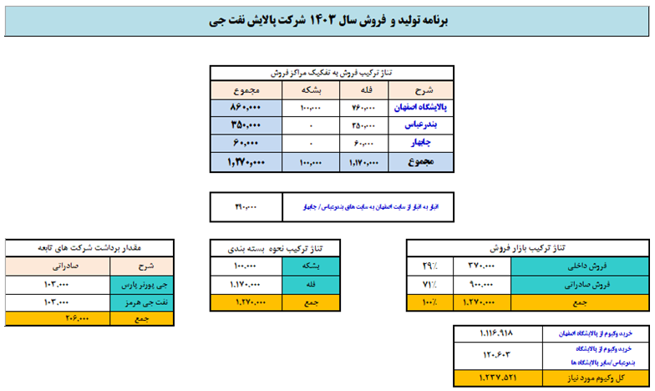
مقدمه
بودجه سال1403 : اولیه: 1،150،000 تن
بازنگری: 1،270،000 تن

Slide 3
مقدمه
میزان تحقق در نیمه اول و تناژ مورد نیاز جهت تحقق کل برنامه در نیمه دوم سال 1403
231،504 |  | اصفهان | داخلی | محقق شده سال1403(نیمه اول)
10،835 |  | بندرعباس
1،997 | کیسه | اصفهان | صادراتی
200،193 | فله
40،676 | بشکه
203،752 | فله | بندرعباس
0 | بشکه
688،957 | مجموع
127،660 | اصفهان | داخلی | تناژ مورد نیاز جهت تحقق برنامه سال 1403 (نیمه دوم)
247،134 | اصفهان | صادراتی
146،248 | بندرعباس
60،000 | چابهار
581،042 | مجموع

Slide 4
الزام تامین خوراک
میزان وکیوم باتوم مورد نیاز جهت تامین خوراک سایت های تولیدی/ذخیره سازی
وکیوم باتوم (تن) | سایت / روش تولید
375،000 | اصفهان/ (هوادهی)
105،000 | بندرعباس/ (هوادهی)
42،000 | بندرعباس/ (Blending)
60،000 | چابهار/ (Blending)
مجموع : 582،000 تن

Slide 5
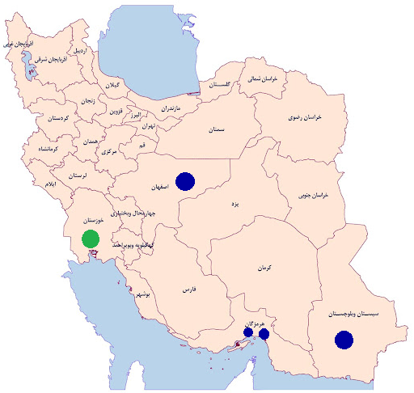
اقدامات مورد نیاز
در راستای تحقق حداکثری هدف برنامه تولید و فروش مصوب، موارد به شرح ذیل "و نه محدود به آن" می بایست مدنظر قرار گیرد:
تامین خوراک مستمر و با قیمت مناسب جهت تولید محصول نهایی
شناسایی چالش های بالفعل و بالقوه در حوزه های تامین، عملیات تولید و ذخیره سازی، فروش و ....
شناسایی، اولویت بندی و اجرای راهکارها و مکانیزم های جبرانی جهت رفع چالش ها
شناسایی نقاط قابل بهبود و تقویت المان های موثر بر فرآیندهای اجرایی
سایت های فعال
سایت های در دست احداث

Slide 6
سایت اصفهان
زمان | مرجع رسیدگی | متولی پیگیری | راهکار | چالش | حوزه ها
کوتاه مدت | مدیرعامل/ هیات مدیره پالایشگاه اصفهان | مدیرعامل جی رئیس هیات مدیره جی ( نماینده اهداف در پالایشگاه اصفهان) | افزایش تعامل با پالایشگاه اصفهان جهت: - عرضه وکیوم با Lot Size بزرگ (بالای 25،000 تن) - عرضه وکیوم با افزایش حداقل تناژ تسویه اعتباری(بالای 20،000 تن) - تامین خوراک براساس قرارداد فی مابین گذشته و برمبنای قیمت معامله شده در بورس | کاهش بی سابقه عرضه وکیوم باتوم پالایشگاه اصفهان (از 300،000 تن در ماه های ابتدایی سال به 75،000 تن در ماه اخیر) منتج از الزام اجرای بند "پ" قانون بودجه کشور توسط شرکت پالایش و پخش به پالایشگاه اصفهان | تامین مواد اولیه
کوتاه مدت | مدیرعامل شرکت پخش وزیر نفت | مدیرعامل اهداف رئیس هیات رئیسه صندوق | کاهش میزان/ معافیت تعهد پالایشگاه اصفهان در خصوص بند"پ"
بلند مدت | شرکت اهداف | معاونت مهندسی/ شرکت اطلس | ایجاد زیرساخت پاتیل، ایستگاه پمپاژ، مخازن و پایپینگ در سایت اصفهان (از نظر برند قیر جی و بازخورد آتی بازار مناسب نمی باشد.) | عدم وجود زیرساخت بهره گیری خوراک از سایر پالایشگاه های کشور جهت تولید
بلند مدت | شرکت اهدف | معاونت های مرتبط/ شرکت های گروه جی | شناسایی و خرید یک واحد تولید و ذخیره سازی قیر در استان اصفهان
کوتاه مدت | مدیرعامل/ هیات مدیره پالایشگاه اصفهان | مدیرعامل جی رئیس هیات مدیره جی | مذاکره با پالایشگاه اصفهان به منظور افزایش مدت تسویه اعتباری وکیوم خریداری شده 3ماهه به 4ماهه و بیشتر | عدم تناسب شرایط تسویه وکیوم خریداری شده با شرایط فروش قیر (با توجه به کشش بازار، فروش قیر با تسویه اعتباری حداقل 4 ماهه انجام می گردد.)
دوره ایی | معاونت عملیات |  | برنامه ریزی دقیق موجودی مخازن اورهال به موقع مخازن | عدم وجود مخازن با ظرفیت پایین جهت تولید محصولات خاص | تولید و ذخیره سازی
کوتاه مدت | شرکت اهداف | معاونت های مالی/ بازرگانی مدیرعامل جی هیات مدیره جی | - افزایش توان نقدینگی و ایجاد امکان افزایش مدت زمان تسویه اعتباری از 4 ماه به 6 ماه - ایجاد امکان فروش 100 درصد اعتباری | محدودیت مدت زمان و درصد تسویه اعتباری | فروش محصول
کوتاه مدت | هیات مدیره جی | معاونت بازرگانی مدیرعامل جی | - اجرای رویه گذشته و امضای فرم سه بندی با دریافت چک بانکی | ابطال بخشی از قراردادهای بورسی منتج از محدودیت امضای فرم سه بندی انعقاد قرارداد بورسی صرفا با ارائه مستندات و ارائه تضامین
کوتاه مدت | هیات مدیره جی | معاونت بازرگانی مدیرعامل جی | ارائه پیشنهادات جذاب به سازمان ها و ارگان های ذیربط قیر تهاتری در حوزه لجستیک ( تقبل هزینه حمل از سایت تولیدی تا مقاصد) | محدودیت پتانسیل جذب فرصت های فروش قیر داخلی"تهاتری" خارج از استان

Slide 7
سایت بندرعباس
مدت زمان | مرجع رسیدگی | متولی پیگیری | راهکار | چالش | حوزه ها
کوتاه مدت | مدیرعامل/ هیات مدیره پالایشگاه بندرعباس | مدیرعامل جی رئیس هیات رئیسه صندوق وزیر نفت | افزایش تعامل با پالایشگاه بندرعباس جهت کاهش میزان پریمیوم دریافتی از شرکت نفت جی | مقرون به صرفه نبودن خرید از پالایشگاه بندرعباس در اکثر دوره های سال به سبب درصد بالای پریمیوم | تامین مواد اولیه
 |  |  | مذاکره با پالایشگاه بندرعباس به منظور افزایش مدت تسویه اعتباری وکیوم خریداری شده 3ماهه به 4ماهه و بیشتر | عدم تناسب شرایط تسویه وکیوم خریداری شده با شرایط فروش قیر (با توجه به کشش بازار، فروش قیر با تسویه اعتباری حداقل 4 ماهه انجام می گردد.)
کوتاه مدت | مدیرعامل پالایشگاه بندرعباس | معاونت های عملیات/ بازرگانی مدیرعامل جی | - افزایش تعامل با پالایشگاه بندرعباس - افزایش حجم خرید وکیوم از بندرعباس | حجم پایین میزان تحویلی در هر نوبت دریافت وکیوم از طریق خط لوله | تولید و ذخیره سازی
کوتاه مدت | اداره گاز استان | معاونت عملیات شرکت اطلس مدیرعامل جی هیات مدیره جی | افزایش تعامل با اداره گاز استان افزایش تعامل با منطقه ویژه خلیج فارس به منظور تسریع در اتصال خط لوله گاز به شبکه شهری | عدم کفایت میزان سوخت تخصیصی جهت عملیات تولید و ذخیره سازی پلنت جی
کوتاه مدت | شرکت ملی پخش | معاونت عملیات مدیرعامل جی هیات مدیره جی | - افزایش تعامل با شرکت ملی پخش در خصوص افزایش میزان سوخت تخصیصی به پایانه جی به سبب انجام و بهره برداری از طرح های توسعه ای | عدم کفایت میزان سوخت و نرخ بالای سوخت تخصیصی جهت عملیات ذخیره سازی پایانه جی

Slide 8
سایت بندرعباس
مدت زمان | مرجع رسیدگی | متولی پیگیری | راهکار | چالش | حوزه ها
کوتاه مدت | هیات مدیره جی | مدیریت حقوقی معاونت بازرگانی مدیرعامل جی | - ایجاد روش تسویه اعتباری قراردادهای فله بندرعباس(بخش کشتی بزرگ) با دریافت چک صیادی | عدم امکان فروش /جذب کشتی های بزرگ ( بالای 11،000 تن) | فروش محصول
بلند مدت | هیات مدیره جی شرکت اهداف | مدیریت حقوقی معاونت بازرگانی/ مالی شرکت های گروه مدیرعامل جی | - ایجاد روش تسویه اعتباری با دریافت بیمه نامه صندوق ضمانت صادرات ایران
کوتاه مدت | شرکت اهداف | معاونت های مالی/ بازرگانی مدیرعامل جی هیات مدیره جی | افزایش توان نقدینگی و ایجاد امکان افزایش مدت زمان تسویه اعتباری از 4 ماه به 6 ماه - ایجاد امکان فروش 100 درصد اعتباری | محدودیت مدت زمان و درصد تسویه اعتباری
کوتاه مدت | هیات مدیره جی | معاونت بازرگانی مدیرعامل جی | - اجرای رویه جاری گذشته و امضای فرم سه بندی با دریافت چک بانکی | ابطال بخشی از قراردادهای بورسی منتج از محدودیت امضای فرم سه بندی انعقاد قرارداد بورسی صرفا با ارائه مستندات و ارائه تضامین
کوتاه مدت | هیات مدیره جی | معاونت بازرگانی مدیرعامل جی | ارائه پیشنهادات جذاب به سازمان ها و ارگان های ذیربط قیر تهاتری در حوزه لجستیک( تقلب هزینه حمل از سایت تولیدی تا مقاصد) | محدودیت پتانسیل جذب فرصت های فروش قیر داخلی"تهاتری" خارج از استان

Slide 9
سایت چابهار
مدت زمان | مرجع رسیدگی | متولی پیگیری | متولی پیگیری | راهکار | چالش | حوزه ها
کوتاه مدت | مدیرعامل/ هیات مدیره پالایشگاه اصفهان مدیرعامل شرکت پخش وزیر نفت | رئیس هیات رئیسه صندوق مدیرعامل اهداف رئیس هیات مدیره جی مدیرعامل جی | مدیرعامل جی رئیس هیات مدیره جی مدیرعامل اهداف رئیس هیات رئیسه صندوق | - افزایش تعامل با پالایشگاه اصفهان جهت تامین خوراک | عدم امکان تامین حجم و نرخ مناسب محصول از سایت های تولیدی شرکت(اصفهان / بندرعباس) با توجه به کاهش خوراک اصفهان و نرخ بالای بندرعباس | تامین خوراک/ محصول
کوتاه مدت | معاونت عملیات/ معاونت مهندسی / شرکت اطلس به منظور تسریع در تایید فنی پروژه |  |  | - افزایش تعامل با اداره بنادر افزایش تعامل با شرکت ملی پخش به منظور تسریع در فرآیند صدور مجوزات | مشکلات دریافت مجوز بهره برداری جهت دریافت مجوز سوخت | تولید و ذخیره سازی
بلند مدت | اداره بندر شهید بهشتی | معاونت عملیات / معاونت مهندسی/ شرکت اطلس مدیرعامل جی |  | - افزایش تعامل با اداره بنادر جهت تسریع و بهره برداری پروژه خط لوله | عدم بهره بردای از زیرساخت خط لوله اتصال به اسکله بندر شهید بهشتی | فروش محصول
بلندمدت | اداره کل راهداری | مدیرعامل جی رئیس هیات رئیسه صندوق |  | افزایش تعامل با اداره کل راهداری استان افزایش تعامل با پلیس راه استان و نزاجا جهت صدور مجوز تردد تانکر های حمل تا وزن کل 100 تن | عدم امکان تردد تانکر های حمل قیر پاکستان در راه های استان
کوتاه مدت | شرکت اهداف | معاونت های مالی/ بازرگانی مدیرعامل جی هیات مدیره جی |  | - افزایش توان نقدینگی و ایجاد امکان افزایش مدت زمان تسویه اعتباری از 4 ماه به 6 ماه - ایجاد امکان فروش 100 درصد اعتباری | محدودیت مدت زمان و درصد تسویه اعتباری
کوتاه مدت | هیات مدیره جی | معاونت بازرگانی مدیرعامل جی |  | - اجرای رویه جاری گذشته و امضای فرم سه بندی با دریافت چک بانکی | ابطال بخشی از قراردادهای بورسی منتج از محدودیت امضای فرم سه بندی انعقاد قرارداد بورسی صرفا با ارائه مستندات و ارائه تضامین
کوتاه مدت | هیات مدیره جی | معاونت بازرگانی مدیرعامل جی |  | ارائه پیشنهادات جذاب به سازمان ها و ارگان های ذیربط قیر تهاتری در حوزه لجستیک (تقبل هزینه حمل از سایت تولیدی تا مقاصد) | محدودیت پتانسیل جذب فرصت های فروش قیر داخلی"تهاتری" خارج از استان

Slide 10
با سپاس از توجه شما

